Slide 1

Bootcamp Project Manager
Семинар 10. Что такое Устав проекта

Slide 2
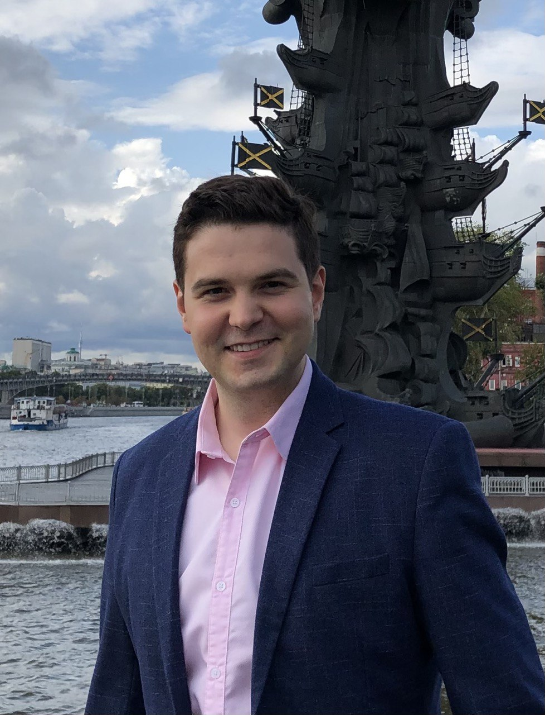




Игорь Зуриев
Давайте знакомиться!
Project Manager / АО «МАШ»
PM в строительных и финансовых ИТ-проектах
Декан факультета GeekBrains «Руководитель проектов в строительстве»
Лукойл, Проектный офис при Президенте одной из стран СНГ, Международный аэропорт Шереметьево
ИТ-проекты по автоматизации финансовых систем
Проекты по строительству ГПЗ и магистрального газопровода

Slide 3
План
Bootcamp. Project manager
С чего начать свой первый проект
Как идентифицировать заинтересованные стороны проекта
Бизнес-функциональные требования, Техническое задание и Product Vision
Что такое содержание проекта и содержание продукта
Что такое дорожная карта проекта
Как сформировать иерархическую структуру работ
Как построить план-график своего проекта
Как идентифицировать и оценить риски проекта
Как определить команду проекта
Что такое Устав проекта
Как начать реализацию проекта
Традиционные методологии разработки
Итеративная разработка
Что делать, если сроки проекта близки к провалу
Как выстроить работу команды так, чтобы всё успеть
Как комбинировать различные методологии управления разработкой продукта
Управление командой проекта
Что нужно для завершения проекта
Как проанализировать свой проект при его завершении
Как извлечь опыт из своего проекта

Slide 4

Bootcamp. Project manager
Важная информация
Пройди все 20 семинаров и получи крутые штуки от GB

Slide 5

Что будет на семинаре сегодня
Bootcamp. Project manager
Устав проекта
Для чего нужен
Из каких разделов состоит
Кем утверждается
Кейсы

Slide 6
Вопрос
Что такое Устав проекта?

Slide 7

Устав проекта
Bootcamp. Project manager
Это документ, выпущенный инициатором или спонсором проекта, который формально авторизует существование проекта и предоставляет руководителю проекта (Project manager-у) полномочия использовать ресурсы организации в операциях проекта.

Slide 8
Вопрос
Что содержит в себе Устав проекта?

Slide 9

Устав проекта должен включать в себя
Bootcamp. Project manager
цели проекта
требования к продукту и его ключевые характеристики
критерии приёмки продукта
границы проекта
ограничения и допущения
контрольные события расписания (вехи или milestones)
риски проекта

Slide 10
Вопрос
В конце какой фазы Жизненного цикла проекта появляется Устав проекта?

Slide 11

Устав
Bootcamp. Project manager
появляется в конце фазы Инициация (выход фазы)

Slide 12
Вопрос
Кто формирует Устав проекта?

Slide 13

Устав проекта формируют
Bootcamp. Project manager
PM + команда

Slide 14
Вопрос
Кто утверждает Устав проекта?

Slide 15

Устав проекта утверждают
Bootcamp. Project manager
Заказчик + Спонсор

Slide 16
Вопрос
Зачем утверждать Устав проекта?

Slide 17

Жизненный цикл проекта
Устав нужно утвердить
Проведение проектного комитета и принятие решения об открытии проекта.
Официально означает старт проекта и утверждение Project manager-а на должность.
Вовлечение заказчика и спонсора в проект.

Slide 18
Вопрос
Что происходит после утверждения Устава?

Slide 19

Bootcamp. Project manager
Важно!
Устав проекта:
является на проекте основополагающим документом, который вбирает в себя все ключевые характеристики проекта
Устав проекта утверждён
Переход на фазу «Планирование»

Slide 20

Кейсы
Bootcamp. Project manager

Slide 21

Bootcamp. Project manager
Кейс
Проект:
Разработка мобильного приложения для интернет-магазина одежды
Сформируем
Устав проекта

Slide 22



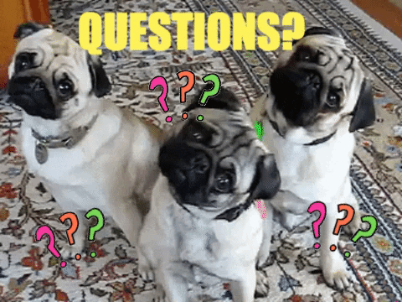
Вопросы?
Вопросы?
Вопросы?

Slide 23
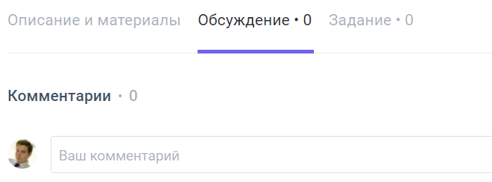
Поделитесь с нами обратной связью
Bootcamp. Project manager
В формате ДТП
Достижения
Трудности
Предложения

Slide 24



Давайте развивать профессионалов в ИТ-сфере вместе!
Bootcamp. Project manager
Расскажите о том, чем мы с вами занимаемся и что изучаем – поделитесь своим опытом
https://clck.ru/gA2tC
https://clck.ru/gA2sM

Slide 25


Благодарю за внимание!
Мои контакты:
@igor_zuriev
i.zuriev@gmail.com

